Slide 1
databases – analyse
tekst
klassen
diagram
tabellen
SQL
Voorbeeld Overerving . . . . Regels
Wouter van der Ploeg

Slide 2
Voorbeeld Overerving
databases – analyse
Studenten (nummer, naam en adres) volgen meerdere
vakken. Een docent met naam, specialisatie en
afkorting geeft 1 vak. Een vak heeft een code en
een aantal EC's en wordt door 1 of meer docenten
gegeven. Studenten doen ook projecten die
gekenmerkt worden door EC's en in welke
periode en jaar ze gedaan worden.
Studenten en docenten zijn personen met een
geboortedatum. Projecten en vakken zijn
curriculumonderdelen.
Wouter van der Ploeg

Slide 3
Voorbeeld Overerving
databases – analyse
zelfstandige naamwoorden:
student, nummer, naam, adres, vak, docent,
docent_naam, specialisatie, afkorting, aantal, EC,
project, periode, jaar, persoon, geboortedatum,
curriculumonderdeel.
klasse:
attribuut:
Wouter van der Ploeg

Slide 4
Voorbeeld Overerving
databases – analyse
zelfstandige naamwoorden:
student, nummer, naam, adres, vak, docent,
docent_naam, specialisatie, afkorting, aantal, EC,
project, periode, jaar, persoon, geboortedatum,
curriculumonderdeel.
klasse: student, vak, docent, project, persoon,
curriculumonderdeel
attribuut:
Wouter van der Ploeg

Slide 5
Voorbeeld Overerving
databases – analyse
zelfstandige naamwoorden:
student, nummer, naam, adres, vak, docent,
docent_naam, specialisatie, afkorting, aantal, EC,
project, periode, jaar, persoon, geboortedatum,
curriculumonderdeel.
klasse: student, vak, docent, project, persoon,
curriculumonderdeel
attribuut: nummer, naam, adres, docent_naam,
specialisatie, afkorting, EC, periode, jaar,
geboortedatum
Wouter van der Ploeg

Slide 6
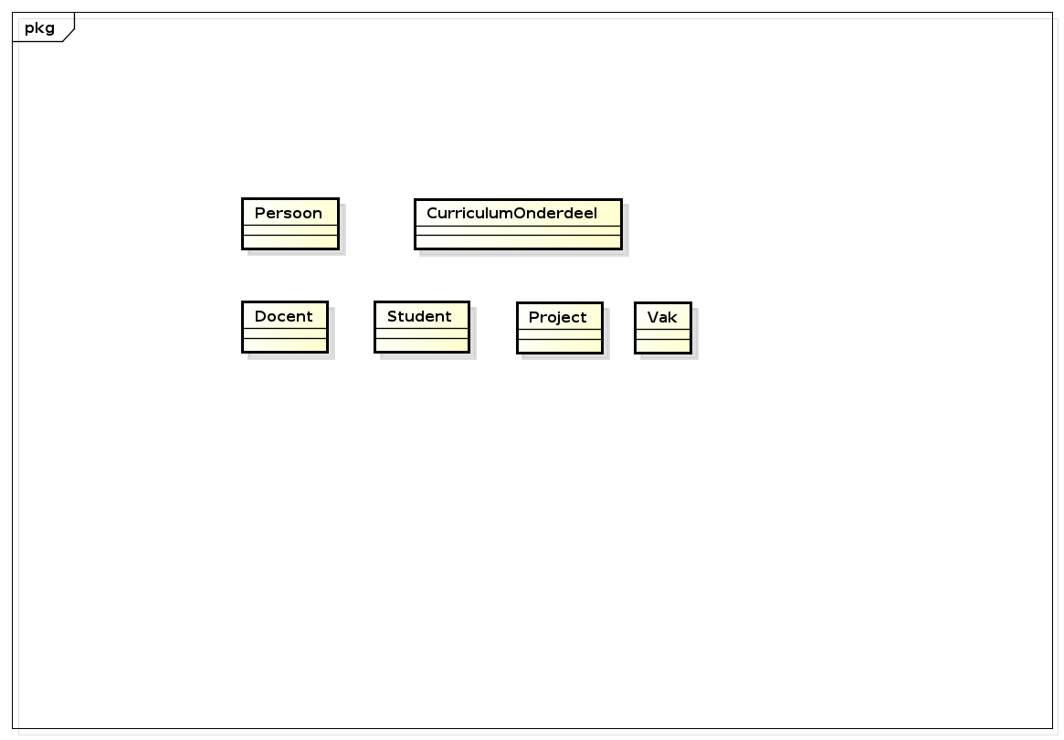
Voorbeeld Overerving
databases – analyse
klasse: student, vak, docent, project, persoon,
curriculumonderdeel
Wouter van der Ploeg

Slide 7
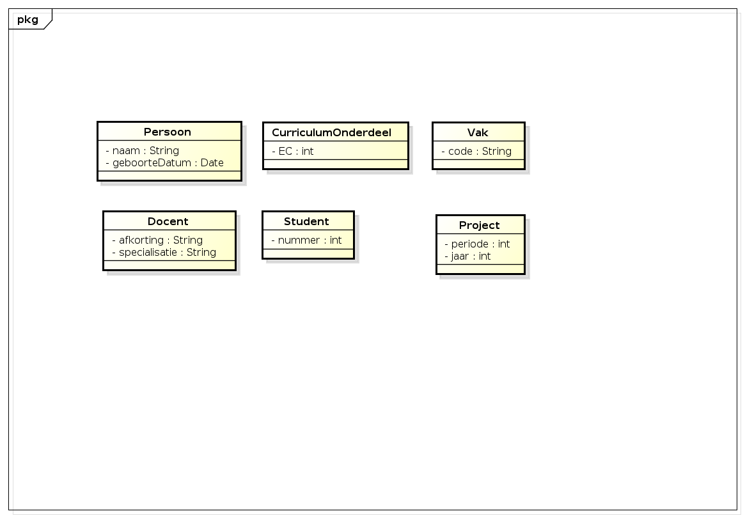
Voorbeeld Overerving
databases – analyse
attribuut: nummer, naam, adres, docent_naam,
specialisatie, afkorting, EC, periode, jaar,
geboortedatum
Wouter van der Ploeg

Slide 8
Voorbeeld Overerving
databases – analyse
Generalisatie
Specialisatie
student is een persoon
docent is een persoon
project is een curriculumonderdeel
vak is een curriculumonderdeel.
Wouter van der Ploeg

Slide 9
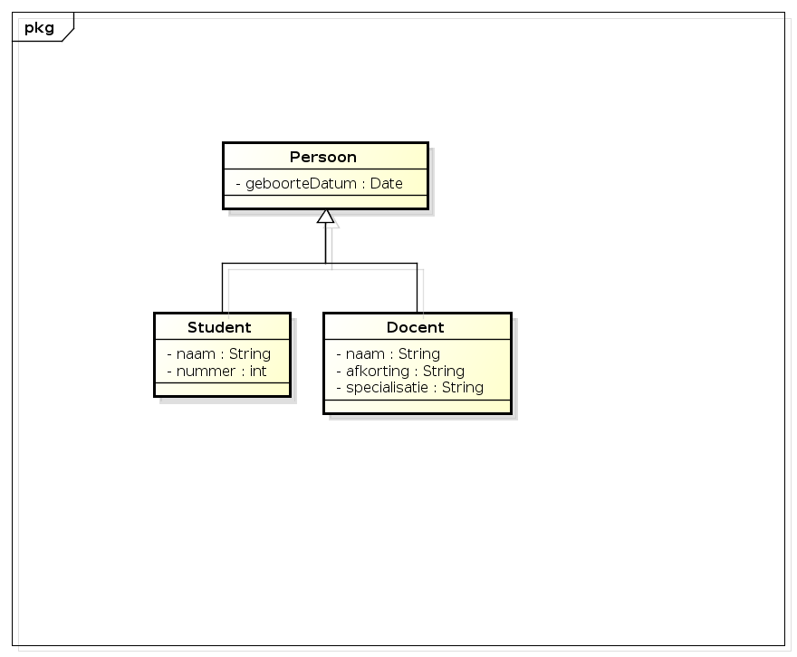
Voorbeeld Overerving
databases – analyse
student is een persoon
docent is een persoon
Wouter van der Ploeg

Slide 10
Voorbeeld Overerving
databases – analyse
student is een persoon
docent is een persoon
Specialisatie
Wouter van der Ploeg

Slide 11
Voorbeeld Overerving
databases – analyse
student is een persoon
docent is een persoon
Generalisatie
Specialisatie
Wouter van der Ploeg

Slide 12
Voorbeeld Overerving
databases – analyse
student is een persoon
docent is een persoon
Generalisatie
Specialisatie
Wouter van der Ploeg

Slide 13
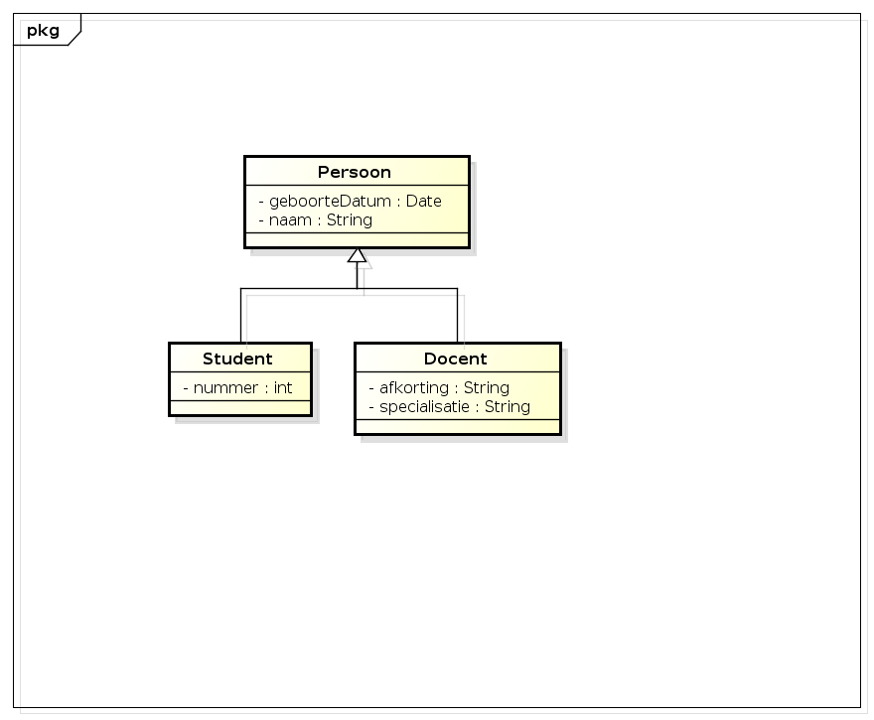
Voorbeeld Overerving
databases – analyse
student is een persoon
docent is een persoon
Generalisatie
Specialisatie
Wouter van der Ploeg

Slide 14
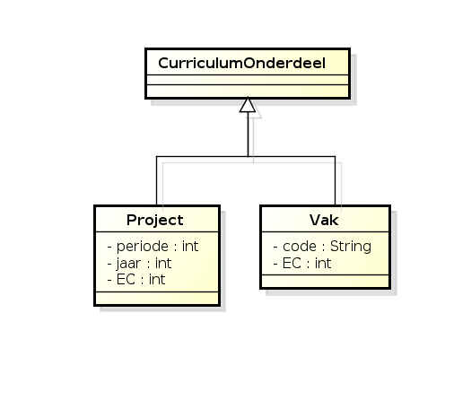
Voorbeeld Overerving
databases – analyse
project is een curriculumonderdeel
vak is een curriculumonderdeel.
Wouter van der Ploeg

Slide 15
Voorbeeld Overerving
databases – analyse
project is een curriculumonderdeel
vak is een curriculumonderdeel.
Wouter van der Ploeg

Slide 16
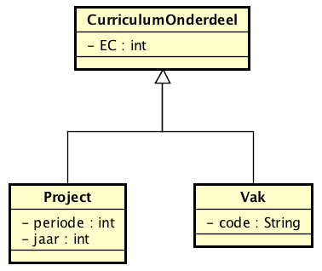
Voorbeeld Overerving
databases – analyse
project is een curriculumonderdeel
vak is een curriculumonderdeel.
Wouter van der Ploeg

Slide 17
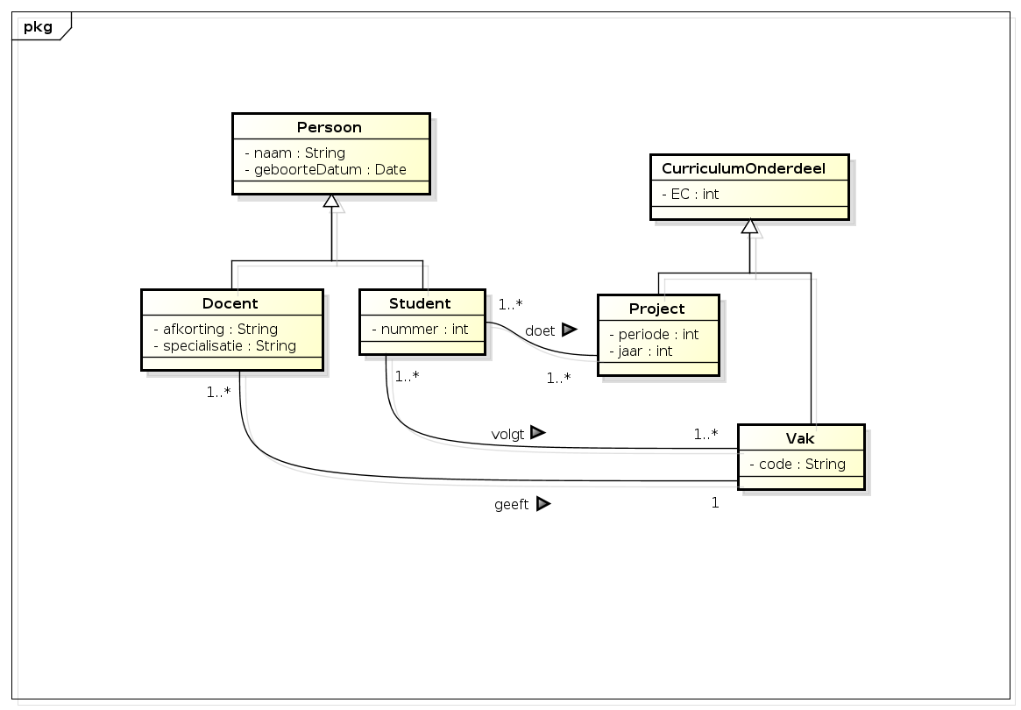
Voorbeeld Overerving
databases – analyse
Associaties:
(student) volgt (vak)
(docent) geeft (vak)
(student) doet project
Wouter van der Ploeg

Slide 18
Voorbeeld Overerving
databases – analyse
Wouter van der Ploeg

Slide 19
Voorbeeld Overerving
databases – analyse
Wouter van der Ploeg

Slide 20
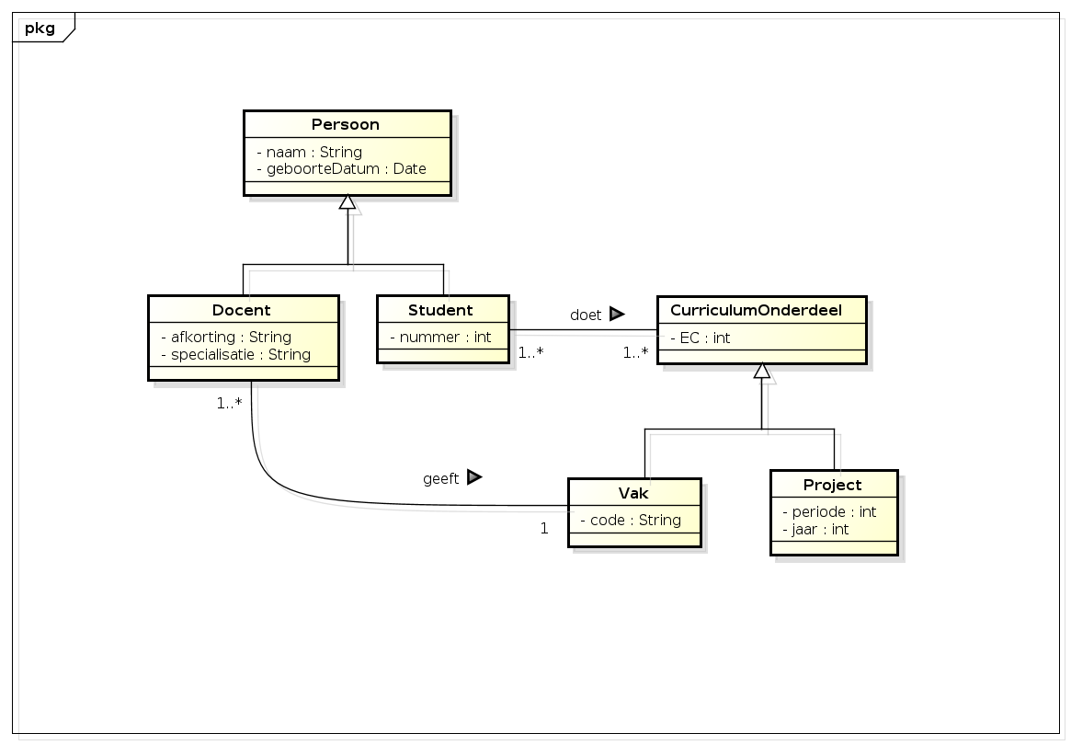
Voorbeeld Overerving
databases – analyse
eenvoudiger!
Wouter van der Ploeg

Slide 21
databases – analyse
Voorbeeld Overerving
CODE
public class Student : Persoon
{ private int nummer;
private CurriculumOnderdeel[] curriculumOnderdeel;
}
Wouter van der Ploeg

Slide 22
Regels
databases – analyse
zelfstandig naamwoord:
enkelvoud met HOOFDLETTER
klasse of attribuut
werkwoord:
geen spatie of leesteken
associatie
'is' / 'zijn' → overerving
hoeveelheid/mogelijkheid:
multipliciteit
van 2 klassen afhankelijk: associatieklasse
Wouter van der Ploeg

Slide 23
Voorbeeld Overerving
tabel– analyse
elke klasse tabel:
Persoon (persoon_id, naam, geboorteDatum)
Docent (afkorting, specialisatie) primairy key?
Student (nummer) primairy key?
CurriculumOnderdeel(curr_id, EC)
Project(periode, jaar) primairy key?
Vak(code) primairy key?
* op *:
doet (student_nummer, curr_id)
1 op *:
Docent (afkorting, specialisatie, vak_code)
1 op 1: kiezen
Wouter van der Ploeg

Slide 24
Voorbeeld Overerving
databases – analyse
1 op 1: kiezen
3 tabellen:
Persoon (persoon_id, naam, geboorteDatum)
Docent (persoon_id, afkorting, specialisatie, vak_code)
persoon_id → Persoon.persoon_id
vak_code → Vak.code
Student (persoon_id, nummer)
persoon_id → Persoon.persoon_id
of 2 tabellen:
Docent (afkorting, naam, geboorteDatum, specialisatie, vak_code)
vak_code → Vak.code
Student (nummer, naam, geboorteDatum)
of: . . .
Wouter van der Ploeg

Slide 25
Voorbeeld Overerving
databases – analyse
1 op 1: kiezen
3 tabellen:
CurriculumOnderdeel(curr_id, EC)
Project(curr_id, periode, jaar)
curr_id → CurriculumOnderdeel.curr_id
Vak(curr_id, code)
curr_id → CurriculumOnderdeel.curr_id
1 tabel:
CurriculumOnderdeel(curr_id, EC, periode, jaar, code)
of: . . .
kunnen null zijn
Wouter van der Ploeg

Slide 26
Voorbeeld Overerving
databases – analyse
totaal (keuzes gemaakt)
Persoon (persoon_id, naam, geboorteDatum)
Docent (persoon_id, afkorting, specialisatie, vak_code)
persoon_id → Persoon.persoon_id
vak_code → Vak.code
Student (persoon_id, nummer)
persoon_id → Persoon.persoon_id
CurriculumOnderdeel(curr_id, EC, periode, jaar, code)
doet (persoon_id, curr_id)
persoon_id → Student.persoon_id
curr_id → CurriculumOnderdeel.curr_id
?
Wouter van der Ploeg

Slide 27
Voorbeeld Overerving
databases – analyse
totaal (keuzes doorgevoerd)
Persoon (persoon_id, naam, geboorteDatum)
Docent (persoon_id, afkorting, specialisatie, curr_id)
persoon_id → Persoon.persoon_id
curr_id → CurriculumOnderdeel.curr_id
Student (persoon_id, nummer)
persoon_id → Persoon.persoon_id
CurriculumOnderdeel(curr_id, EC, periode, jaar, code)
doet (persoon_id, curr_id)
persoon_id → Student.persoon_id
curr_id → CurriculumOnderdeel.curr_id
Wouter van der Ploeg

Slide 28
Regels
databases – analyse
overzicht
zelfstandig naamwoord:
klasse met attribuut
tabel met kolommen
werkwoord+hoeveelheid/mogelijkheid:
Associatie+Multipliciteit
'zijn' → Overerving
– * op * koppeltabel
– 1 op * foreign key
– 1 op 1 kiezen
Gezond verstand!
Wouter van der Ploeg

